Slide 1
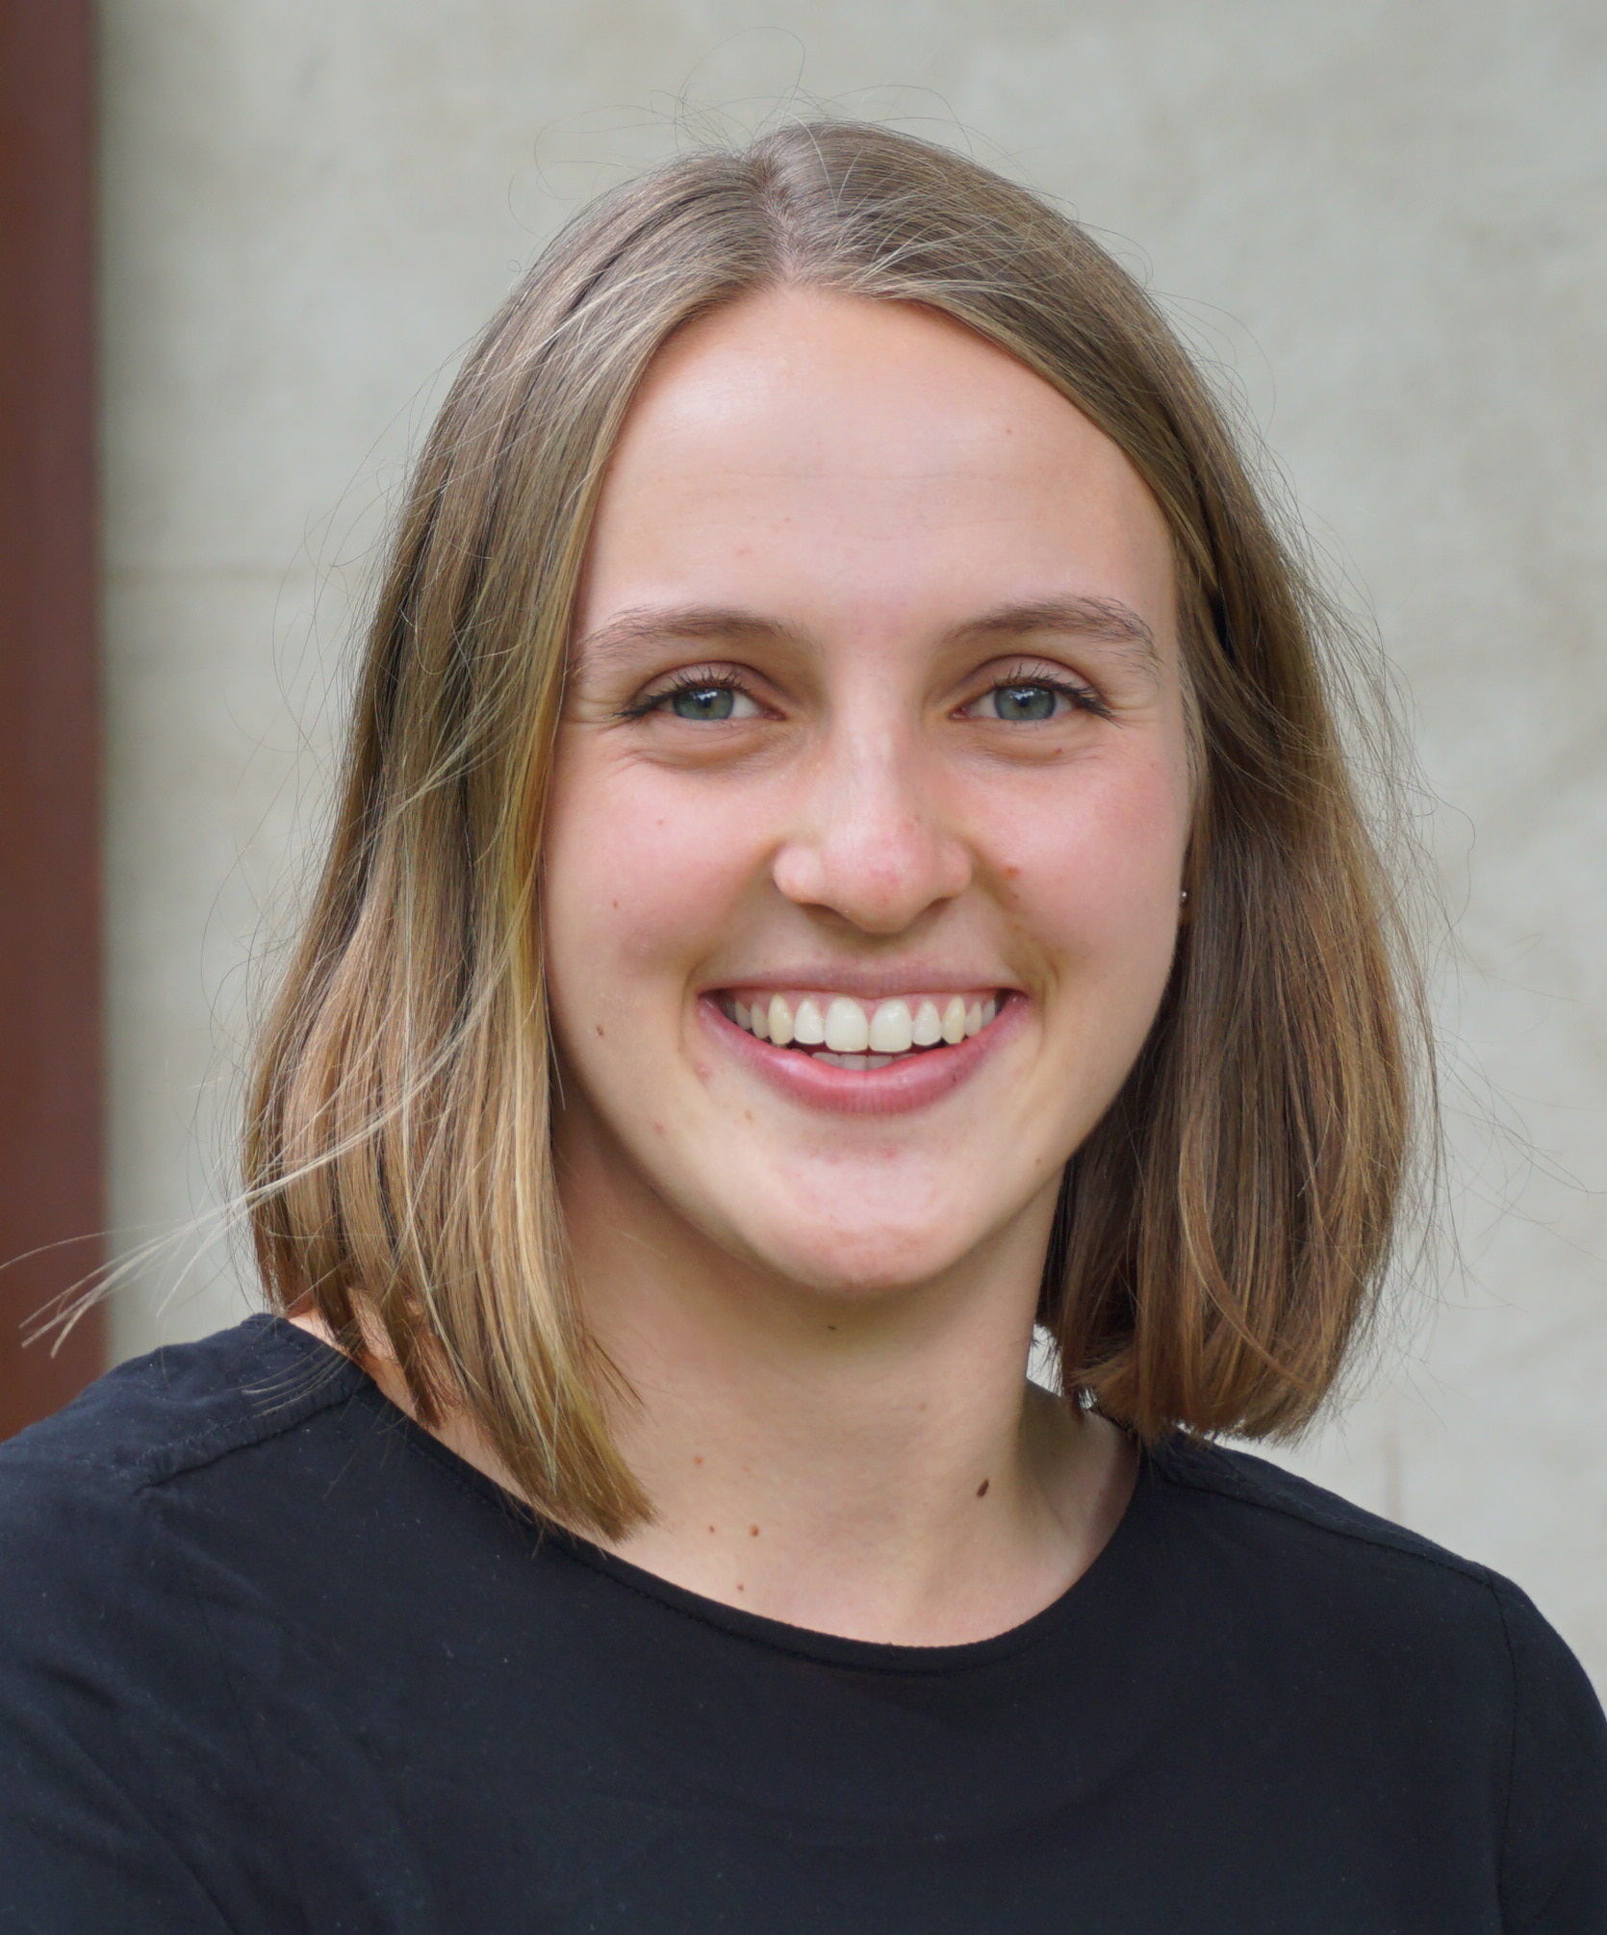
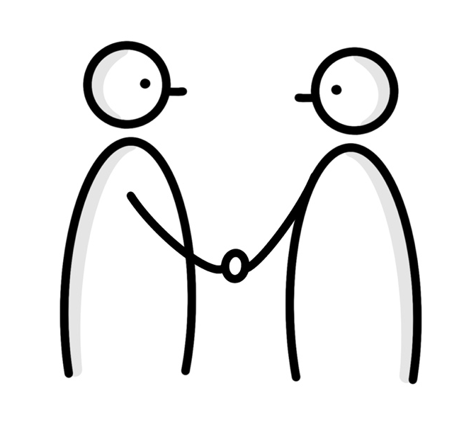
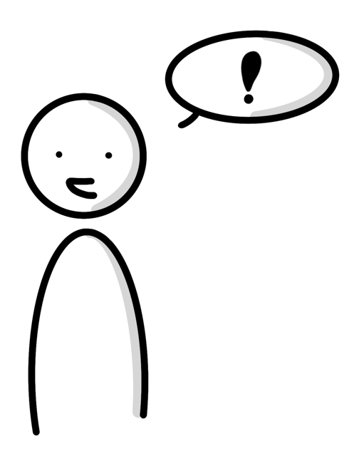

Organisationsentwicklung in den Görlitzer Werkstätten:
ein partizipatives Workshopkonzept
Fakultät Sozialwissenschaften
Carla Wagner, B.A.
Kommunikationspsychologie
Erstbetreuerin: Prof. Dr. rer. nat. Maja Dshemuchadse
Zweitbetreuer: Prof. Dr. rer. nat. Matthias Schmidt
Ergebnisse und Diskussion
11 Hauptkategorien:
Beantwortung der Forschungsfrage:
Was wünschen sich die Menschen mit Behinderung in den Görlitzer Werkstätten für ihre Arbeit in Bezug auf...
a) ... ihre Tätigkeit?
  Materialien für einen reibungslosen Arbeitsablauf
  mehr Außenarbeitsplätze
  Berücksichtigung der persönlichen Bedürfnisse¹⁰
  Rehabilitation vor Wirtschaftlichkeit¹¹
b) … ihren Tagesablauf?
  Zufriedenheit über Arbeits- und Pausenzeiten
  Urlaub: ist nicht immer selbstbestimmt
  Flexiblere Arbeitszeiten ? → Phase 2
c) ... ihr soziales Umfeld (Führungskräfte und Kolleg:innen)?
  Führung: wertschätzend, bedürfnisorientiert, fremdbestimmt
  Wunsch nach mehr Gruppengesprächen
  Bedürfnis nach sozialen Beziehungen³
  Hat Fremdbestimmung negative Auswirkungen auf Arbeitszufriedenheit und psychische Gesundheit?^{3;5}
Kolleg:innen: sozialer Kontakt, gegenseitige Unterstützung, Konflikte
Vertrauen innerhalb der Gruppen stärken, Fokus auf gemeinsame Ziele¹²
d) … ihre Selbstbestimmung?
mehr Mitbestimmung bei Urlaubsplanung, Aufgabenverteilung, Festen und Ausflügen
→ Werkstätten-Mitwirkungsverordnung (WMVO) einhalten
→ Zugang zu selbstbestimmtem Leben → Arbeits-
zufriedenheit und psychische Gesundheit¹³
e) … zusätzliche Angebote außerhalb der Arbeitstätigkeit?
Informationsangebote über Werkstattarbeit
Kurse zu lebenspraktischen Themen
Angebote von Menschen mit Behinderung für Menschen mit Behinderung → Persönlichkeitsentwicklung und Partizipation
Motivation
Fähigkeiten und Interessen
Druck
Tätigkeit
Theoretischer Hintergrund
Soziales Umfeld
Selbstbestimmung
Begleitende Angebote
Menschen mit Behinderung haben ein Recht auf Teilhabe am Arbeitsleben, so steht es in der UN-Behindertenrechtskonvention ¹. Im Alltag werden jedoch viele Menschen mit Behinderung vom allgemeinen Arbeitsmarkt ausgeschlossen², was bei einem bestehenden Erwerbswunsch häufig zur Beschäftigung in Werkstätten für Menschen mit Behinderung (WfbM) führt. In den Görlitzer Werkstätten wird 310 Menschen mit Behinderung die Teilhabe am Arbeitsleben ermöglicht, wobei sie von Fachkräften in verschiedenen Bereichen angeleitet werden².
Arbeit erfüllt verschiedene Bedürfnisse und Funktionen zum Erhalt psychischer Gesundheit und des Wohlbefindens³:
soziale Eingebundenheit, Autonomie und Kompetenz⁴
Bedeutsamkeits- und Einflusserleben → psychologisches Empowerment⁵
Arbeit für Menschen mit Behinderung:
Schutz vor sozialer Isolation, Stigmatisierung, finanzieller Belastung³
Recht auf Partizipation in allen Lebensbereichen, inklusive des Arbeitslebens⁶
Einbeziehung in Planungs-, Umsetzungs- und Entscheidungs-prozesse in WfbM⁷
partizipative Organisationsentwicklung: Perspektivübernahme und Dialog auf Augenhöhe zwischen Menschen mit Behinderung und Fachkräften⁸
Zeitliche Gestaltung
Weitere Wünsche
Behinderung
Bezahlung
Fragestellung und Ziel
Der Vorstand der Görlitzer Werkstätten möchte die Menschen mit Behinderung mit ihren Bedarfen und Interessen in die Organisationsentwicklung einbeziehen. In dem Projekt sollten folgende Fragen beantworten werden:
Was wünschen sich die Menschen mit Behinderung in den Görlitzer Werkstätten für ihre Arbeit in Bezug auf...
a) ... ihre Tätigkeit?
b) ... ihren Tagesablauf (Arbeits- und Pausenzeiten)?
c) ... ihr soziales Umfeld (Führungskräfte und Kolleg:innen)?
d) ... ihre Selbstbestimmung?
e) ... die zusätzlichen Angebote außerhalb der Arbeitstätigkeit?
Ein Ziel in zwei Teilen:
Wünsche der Menschen mit Behinderung erfassen
Kommunikation zwischen Fachkräften und Menschen mit Behinderung verbessern
Ausblick
Im Anschluss werden in der zweiten Projektphase alle Menschen mit Behinderung in den Görlitzer Werkstätten in die Organisationsentwicklung einbezogen, indem sie in einem Fragebogen schriftlich ihre Wünsche und Anregungen äußern können.
Für Werkstätten für Menschen mit Behinderung zeigt diese Untersuchung einen Weg, wie partizipative Organisations-entwicklung gelebt werden kann. Gruppenbefragungen schaffen die Möglichkeit für einen offenen Dialog zwischen Fachkräften und Menschen mit Behinderung, der über die Untersuchung hinaus langfristig die Zusammenarbeit fördern kann. Es wird deutlich, dass die Partizipation von Menschen mit Behinderungen einen festen Raum im Arbeitsalltag finden muss, um die Organisationsentwicklung zielgruppengerecht voranzutreiben. Sowohl in der psychologischen Forschung als auch in der Praxis sind weitere Schritte notwendig, damit Menschen mit Behinderung ihr Arbeitsleben mitgestalten und ein selbstbestimmtes Leben führen können.
Methodisches Vorgehen
Projektplanung
Schulung
Gruppen-
befragungen
Qualitative Auswertung und Ergebnispräsentation
Quantitative Fragebogenstudie
1. Phase (März-September 2023)
2. Phase (ab Oktober 2023)
Abbildung 1: Projektablauf in zwei Phasen
Projektteam: Werkstattleitung, Gruppenleitungen, Vertreter:innen des Werkstattrates, Bachelorandin
Gruppenbefragung
  Schulung als Vorbereitung der Befragungssituation zu den Themen: innere Haltung, Zuhören, Fragen stellen
  5 Gruppenbefragungen, insgesamt 35 Teilnehmende
  Leitung: Fachkräfte mit Gesprächstleitfaden
  Inhalt: 1. Fähigkeiten und Interessen,
  2. Kolleg:innen, 3. Führung, 4. Mitwirkung,
  5. Arbeits-, Pausen- und Urlaubszeiten
Auswertung: qualitative Inhaltsanalyse → deduktives und induktives Bilden von Haupt- und Subkategorien⁹
Literaturverzeichnis
Walhalla Fachredaktion (2023). Das gesamte Behinderten- und Rehabilitationsrecht: Teilhaberecht - bundes- und landesrechtliche Vorschriften in einem Band; Ausgabe 2023. WALHALLA Fachverlag.
Schmidt, S., & Renner, G. (2020). Die Teilhabe von Menschen mit hohem Hilfebedarf am Arbeitsleben in Baden-Württemberg.
Blustein, D. L. (2008). The role of work in psychological health and well-being: A conceptual, historical, and public policy perspective. American Psychologist, 63(4), 228–240.
Ryan, R. M., & Deci, E. L. (2000). Self-determination theory and the facilitation of intrinsic motivation, social development, and well-being. American Psychologist, 55, 68–78.
Spreitzer, G. (1995). Psychological, Empowerment in the Workplace: Dimensions, Measurement and Validation. Academy of Management Journal, 38(5), 1442–1465.
Düber, M., Rohrmann, A., & Windisch, M. (2018). Barrierefreie Partizipation. In J. Stehr, R. Anhorn, & K. Rathgeb (Hrsg.), Konflikt als Verhältnis – Konflikt als Verhalten – Konflikt als Widerstand (Bd. 30, S. 253–264). Springer Fachmedien Wiesbaden.
Walther, K., & Römisch, K. (Hrsg.). (2019). Gesundheit inklusive: Gesundheitsförderung in der Behindertenarbeit. Springer Fachmedien Wiesbaden.
Ommert, J. (2023). Partizipation in Werkstätten. In V. Schachler, W. Schlummer, & R. Weber (Hrsg.), Zukunft der Werkstätten. Perspektiven für und von Menschen mit Behinderung zwischen Teilhabe-Auftrag und Mindestlohn (S. 199–212). Verlag Julius Klinkhardt.
Kuckartz, U., & Rädiker, S. (2022). Qualitative Inhaltsanalyse. Methoden, Praxis, Computerunterstützung (5. Aufl.). Beltz Juventa.
Czedik, S., & Pfahl, L. (2020). Fachbeitrag: Aktivierende Arbeitsmarktpolitiken und berufliche Rehabilitation. Gouvernementalitätskritische Überlegungen zu Organisation, Funktion und Beschäftigungsbedingungen von Werkstätten für behinderte Menschen. Vierteljahresschrift für Heilpädagogik und ihre Nachbargebiete, 89(2), 80–92.
Kulke, D. (2020). Arbeitswelt. In S. Hartwig (Hrsg.), Behinderung: Kulturwissenschaftliches Handbuch (S. 49–54). J.B. Metzler.
Paul, K. I., & Moser, K. (2015). Arbeitslosigkeit. In K. Moser (Hrsg.), Wirtschaftspsychologie (S. 263–281). Springer Berlin Heidelberg.
Di Maggio, I., Santilli, S., Nota, L., & Ginevra, M. C. (2019). The Predictive Role of Self- Determination and Psychological Empowerment on Job Satisfaction in Persons with Intellectual Disability. Advances in Neurodevelopmental Disorders, 3(2), 197–203.
;

